Slide 1
Клуб
Лояльных
Потребителей
libre.life/club/consumers/ru

Slide 2


Slide 3


Slide 4


Slide 5
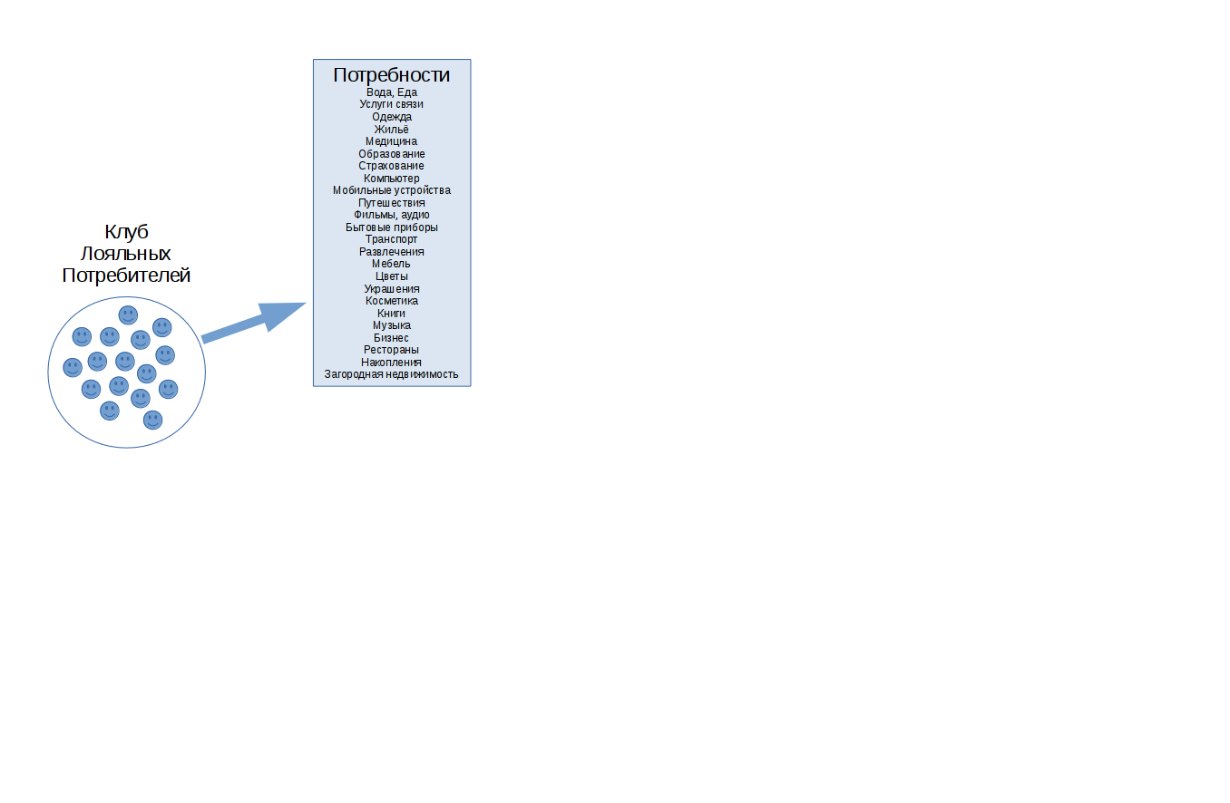

Slide 6
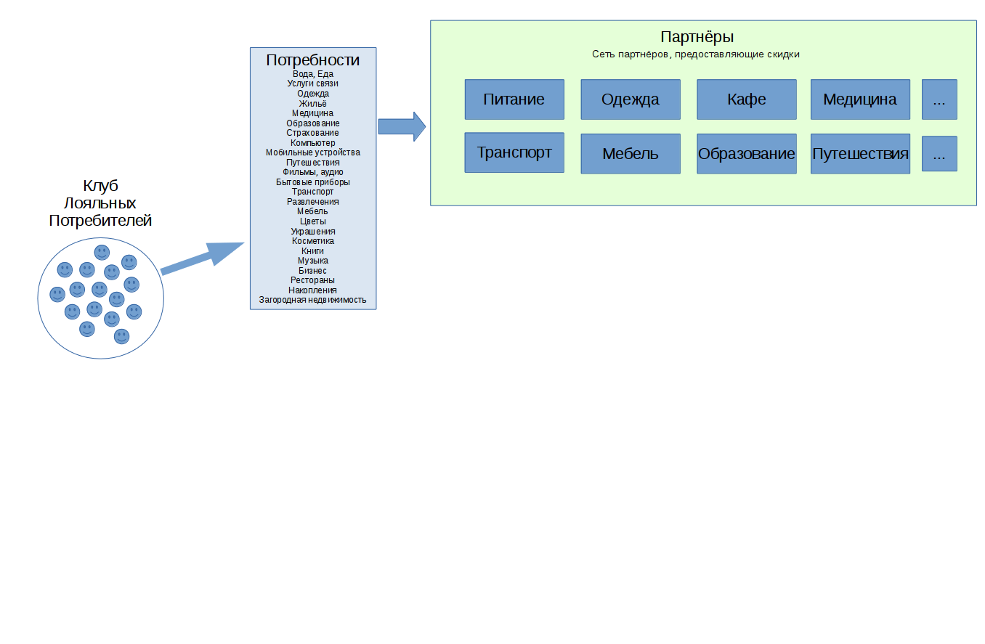

Slide 7
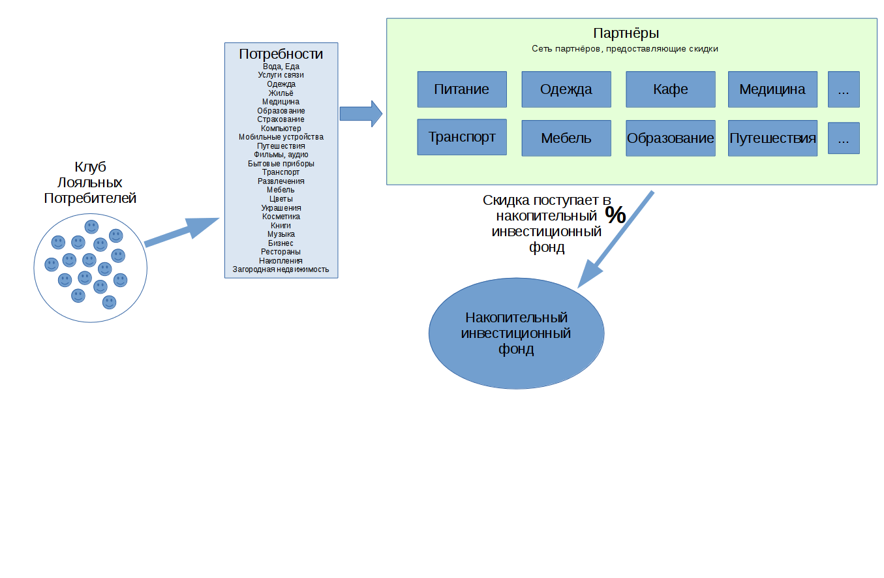

Slide 8
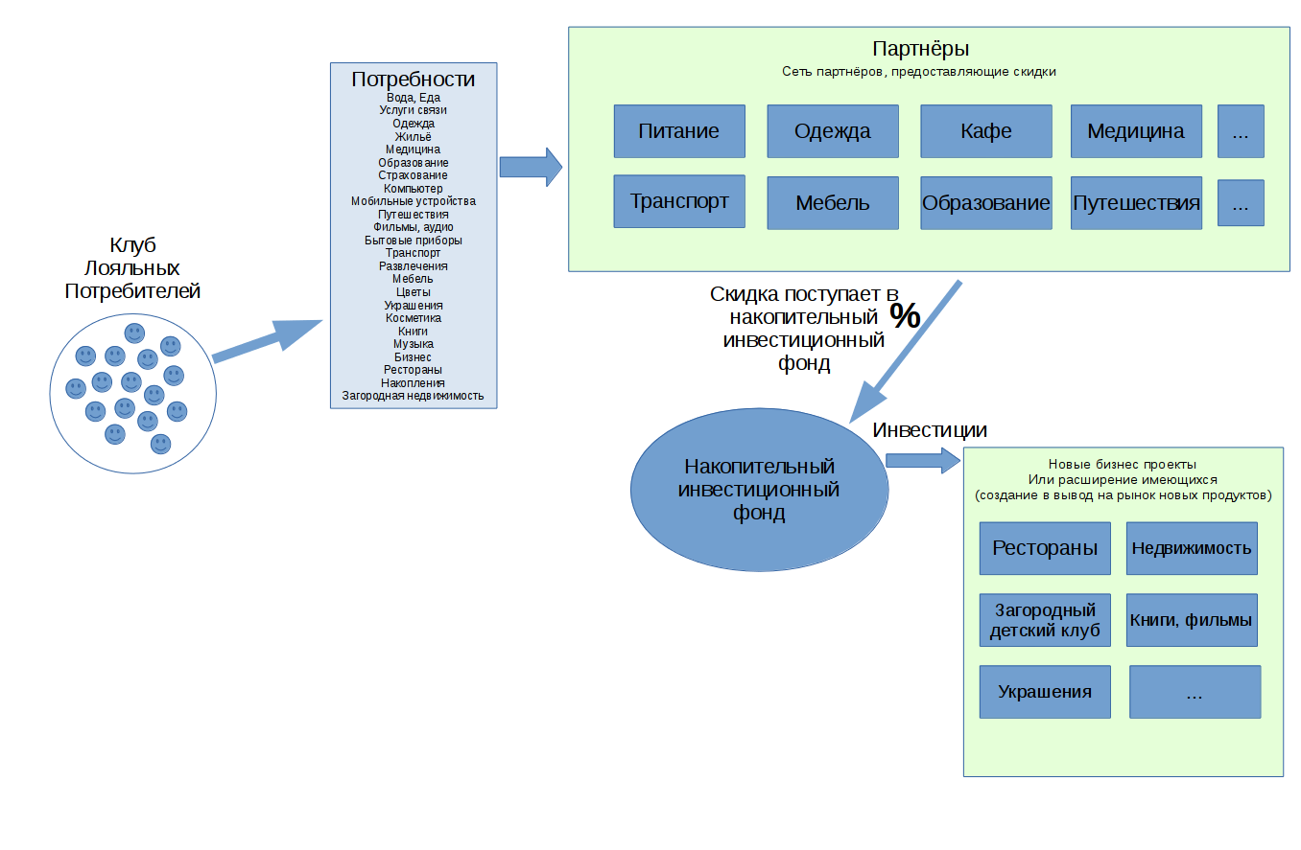

Slide 9
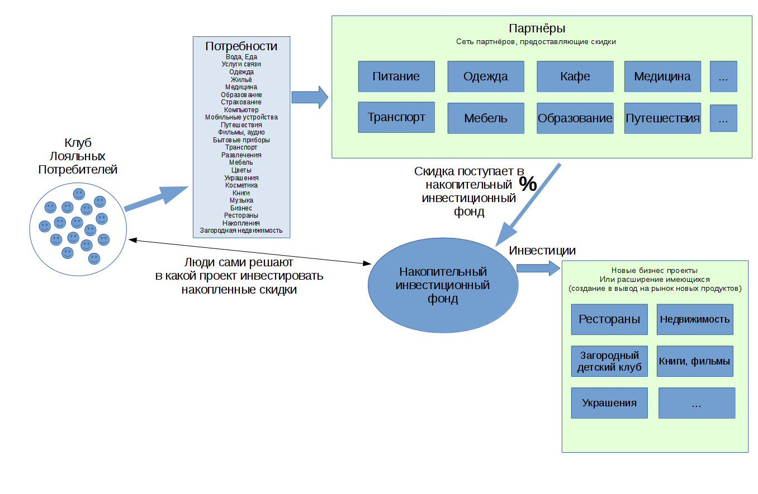

Slide 10
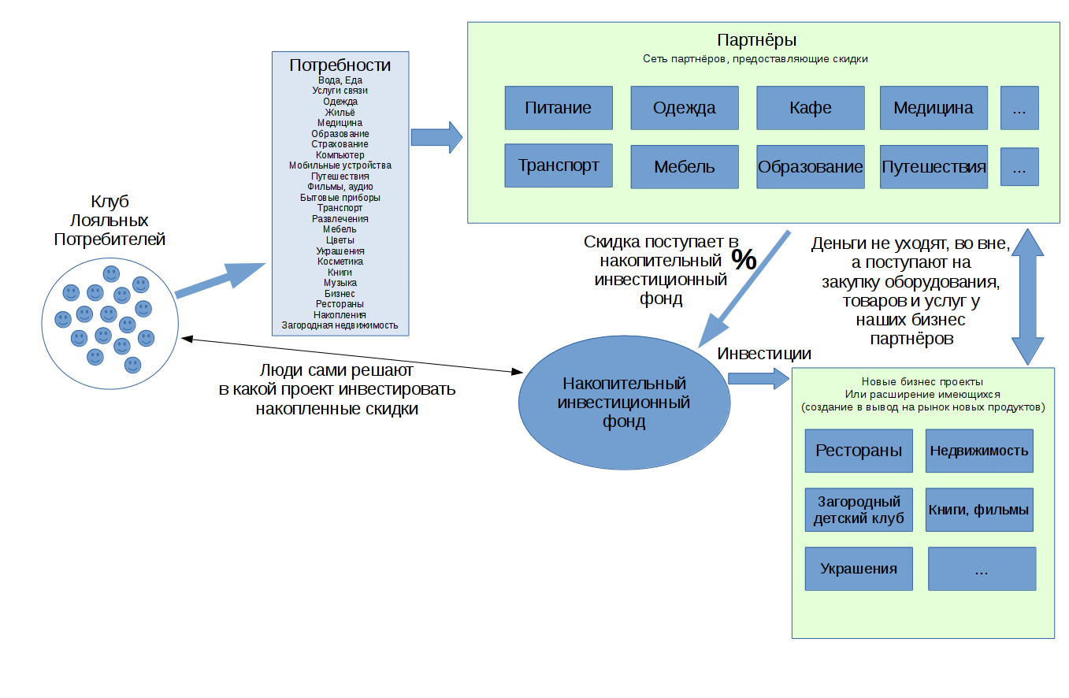

Slide 11
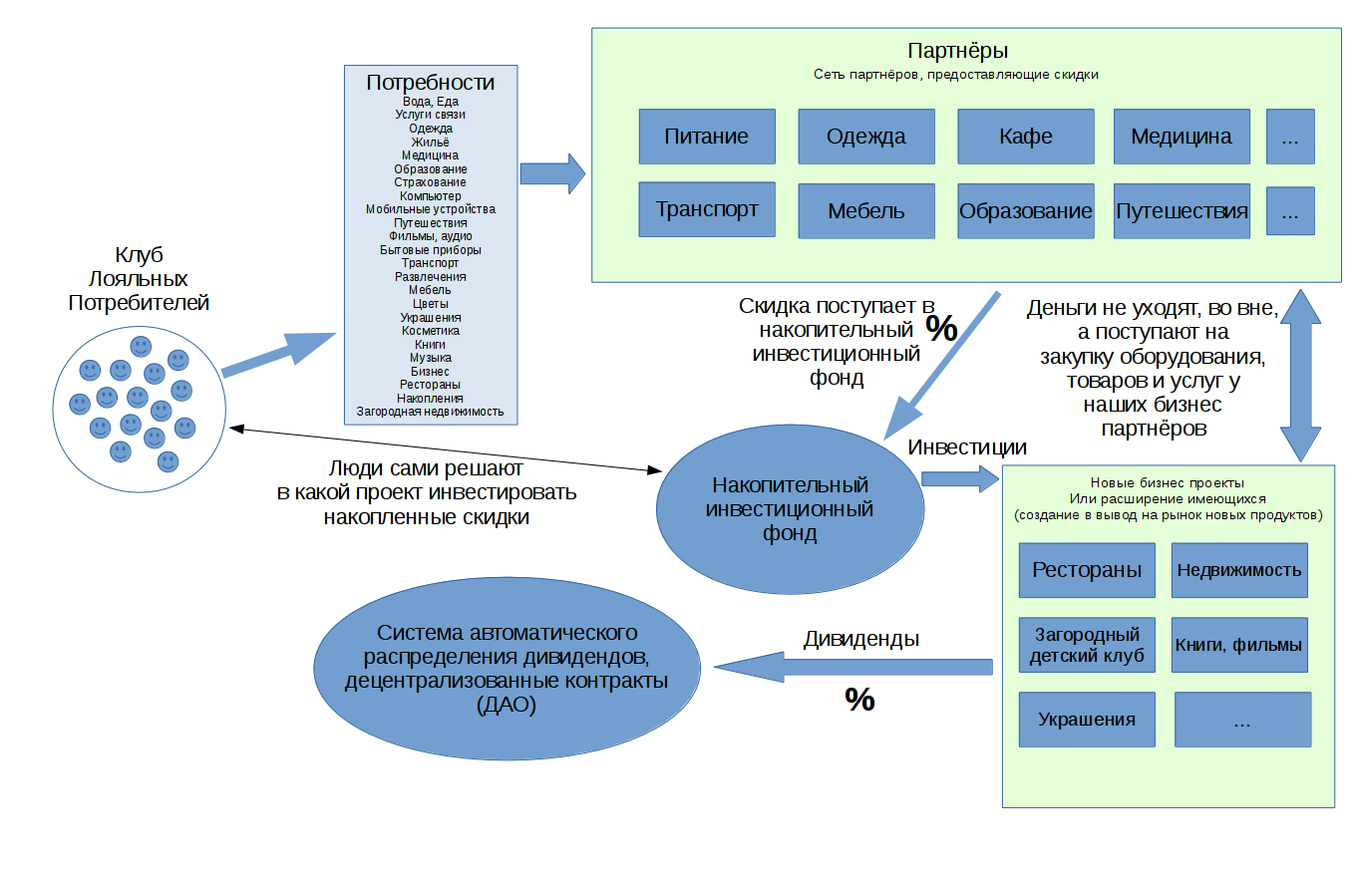

Slide 12
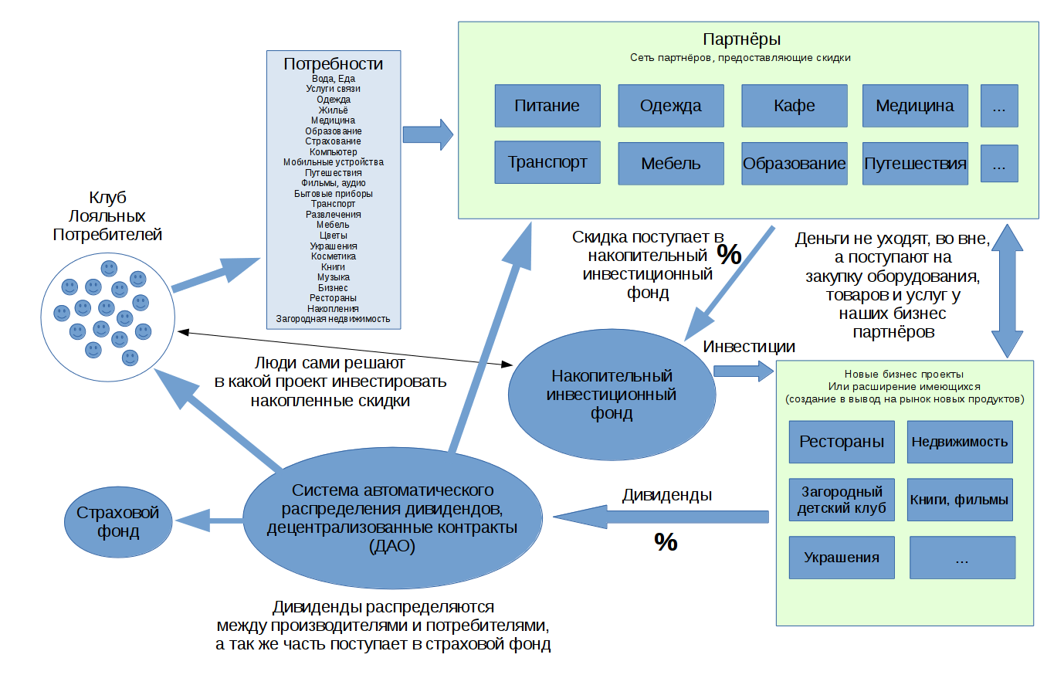

Slide 13
Спасибо за внимание :)
Клуб Лояльных Потребителей
libre.life/club/consumers/ru
Ярослав Логинов
prof1983@yandex.ru
fb.com/prof1983
+7 925 265 8808

